Slide 1
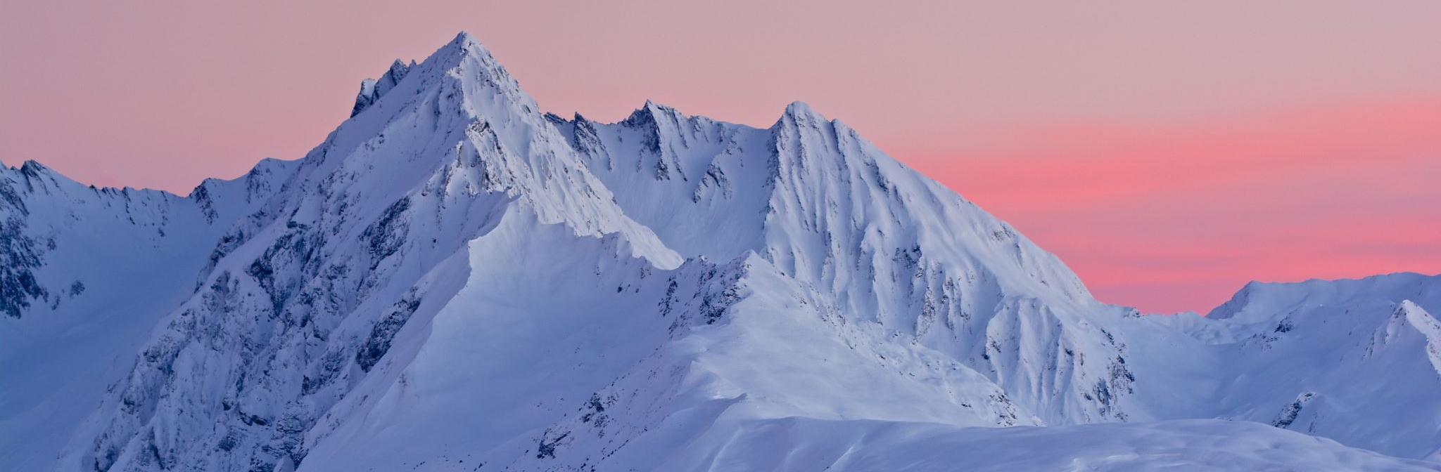
Mes vacances à la montagne
Mêmes sans remontées mécaniques

Slide 2
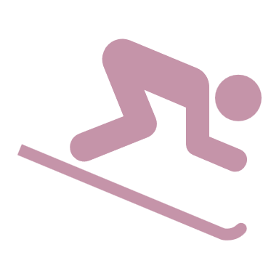
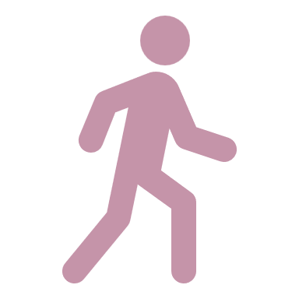
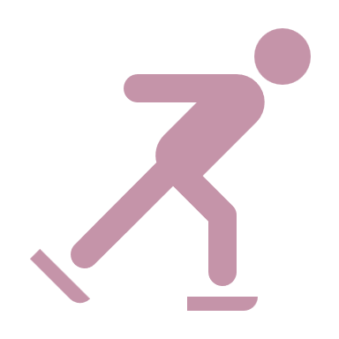
Skier
Marcher
Patiner

Slide 3
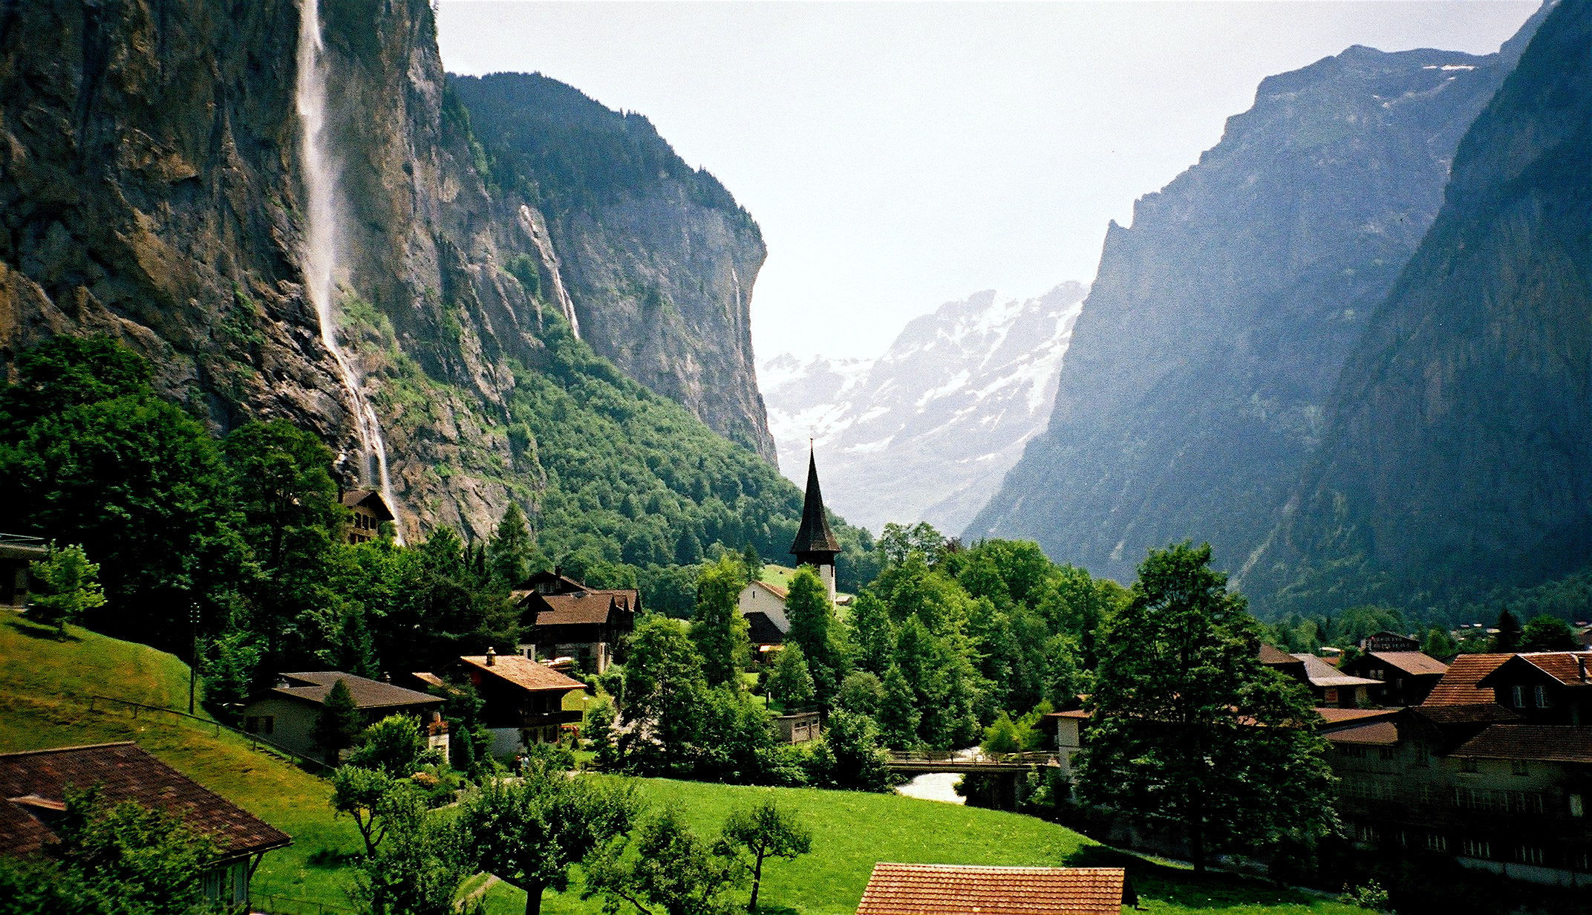

Slide 4
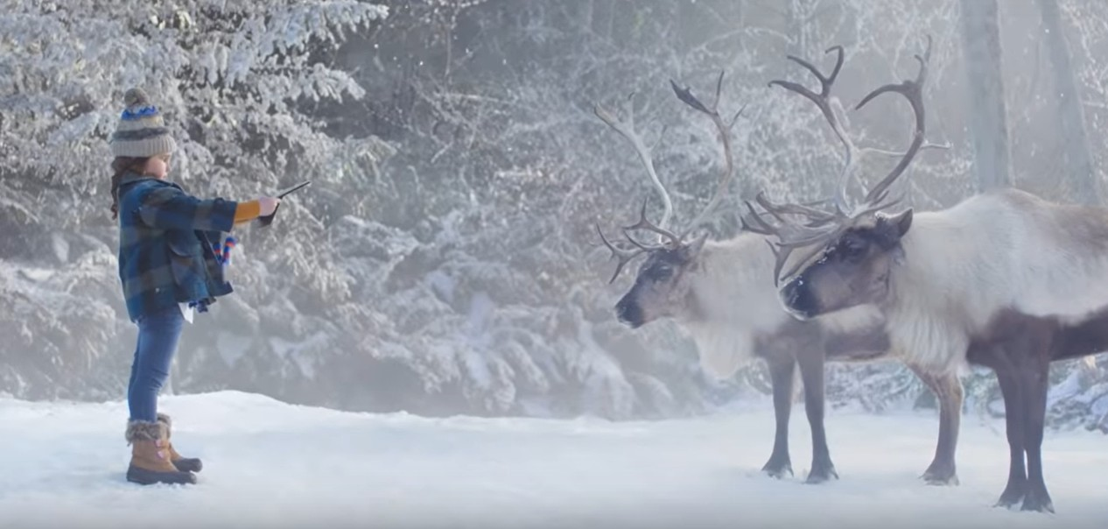
Les rênes dans ma station de sports d’hivers
On a même pu approcher des rênes !

